Slide 1
Cinema | Televisione
Distanza | Prossimità
Elite | Popolarizzazione
Creazione | Ri-creazioni
Immortalità | Moda/cicli produttivi
Isolamento | Pubblicità
Dimensione onirica | Dimensione materiale
Internazionale | Nazionale
Festivo | Feriale
Identificazione | Imitazione
Valore cultuale | Valore espositivo
Sacro | Mondano
Segreto | Pornografia
Futuro | Presente espanso

Slide 2
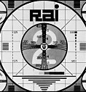


Fasi della televisione italiana
Paleotelevisione
Neotelevisione
Post-televisione

Slide 3
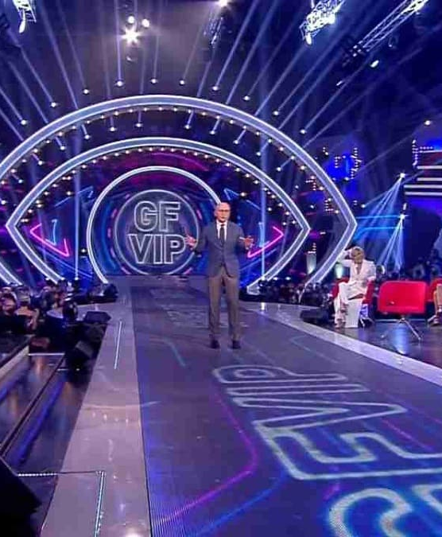
Qual è lo specifico televisivo?
Ricchezza dell’audiovisivo
Intimità
Immediatezza

Slide 4
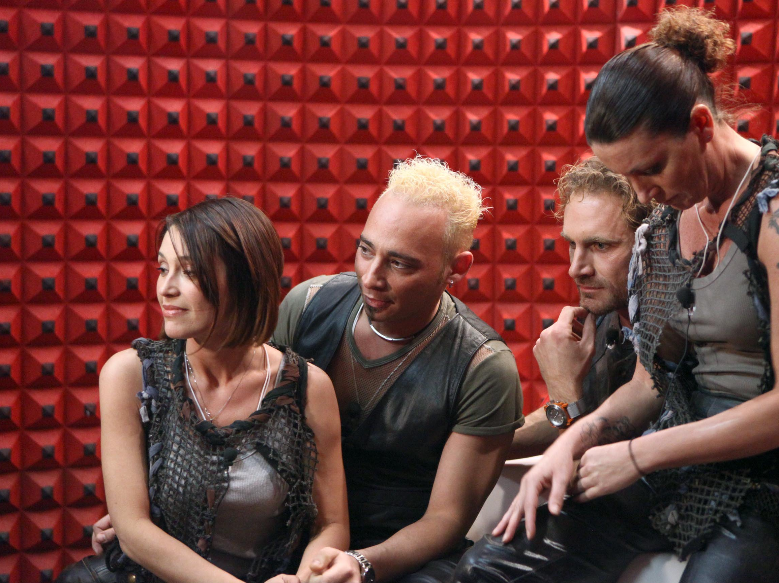
Il reality show come specifico televisivo

Slide 5


Slide 6
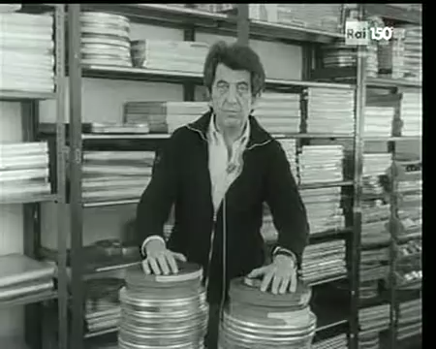
Il primo svelamento del retroscena nella tv italiana

Slide 7
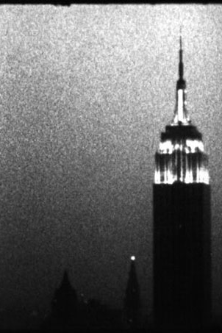
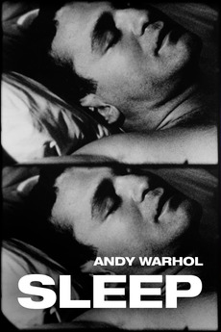
Andy Warhol:
The audiece is the content

Slide 8
«I miei primi film che utilizzavano un soggetto statico avevano lo scopo di aiutare il pubblico a conoscere meglio se stesso. Di solito, quando si va al cinema, ci si immerge in un mondo di fantasia, ma quando si vede qualcosa che ci disturba, ci si sente più coinvolti dalle persone che siedono accanto a noi (…). Si possono fare più cose guardando un mio film che non altri tipi di film: si può mangiare, bere, fumare, tossire, guardare da un’altra parte e poi tornare con lo sguardo sullo schermo e tutto sarebbe ancora al suo posto. Non è il cinema ideale è il mio tipo di cinema. I miei film sono del tutto autosufficienti: tutti in 16 mm, in bianco e nero (…). Sono film sperimentali; li definisco così perché non so che cosa faccio. Mi interessano le reazioni del pubblico. In un certo senso, i miei film d’ora in poi saranno degli esperimenti per verificare queste reazioni»
(Warhol)

Slide 9
Il reality come specifico televisivo
Il reality si fa mondo, potenziando la vocazione della televisione e consentire esperienze immersive;
il superamento della centralità della scrittura in favore della potenza audiovisiva e la conseguente capacità inclusiva del medium;
La ricerca di una coincidenza totale tra schermo e vita;
La mondanizzazione della rappresentazione: le celebrità diventano dei ready made;
L’inedita centralità dei pubblici e la loro agentività (agency);

Slide 10

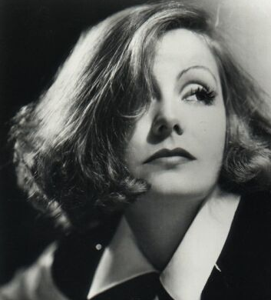
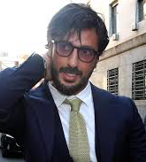

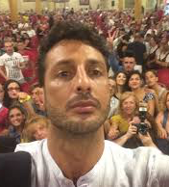
IIL CORPO DI CORONA

Slide 11
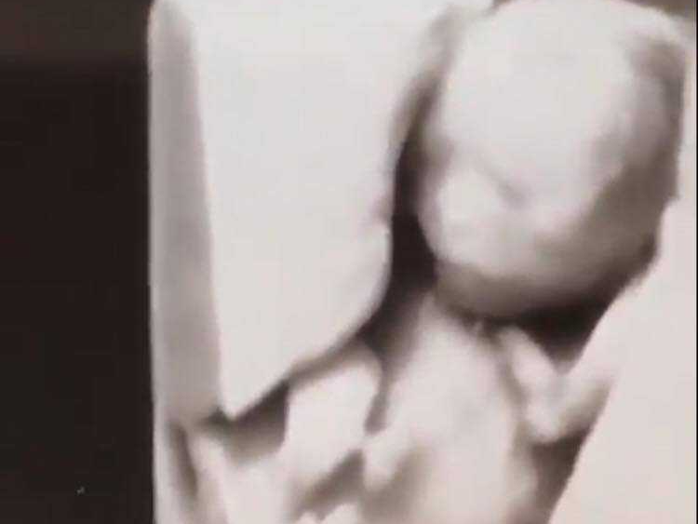
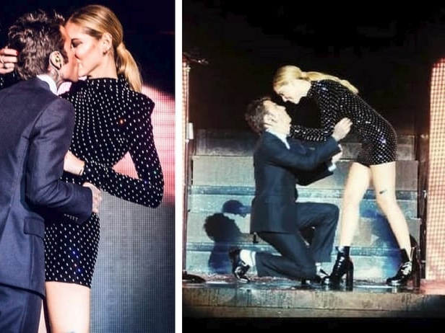


La post-storia del reality show

